Slide 1
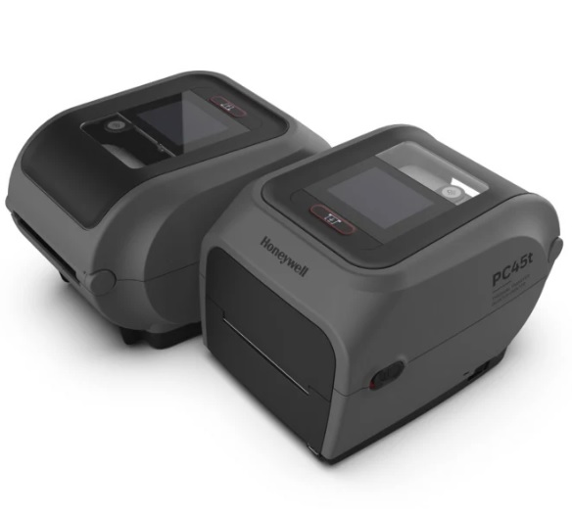
Imprimante PC45 T – Honeywell

Slide 2
Imprimante PC45 T – Honeywell
La Honeywell PC45t est une imprimante industrielle de transfert thermique conçue pour les environnements de production, logistique et d’entreposage exigeants. S’appuyant sur l’expertise Honeywell en impression industrielle, elle combine performances élevées, connectivité avancée et simplicité d’utilisation, tout en garantissant une qualité d’impression constante pour les applications critiques.
Design premium et interface tactile intuitive :la PC45t est équipée d’un large écran tactile LCD couleur de 3,5 pouces, offrant une navigation fluide et intuitive. Cette interface permet une configuration rapide, un contrôle précis des paramètres d’impression et une gestion simplifiée des rubans et consommables.
Performances d’impression de pointe :capable d’imprimer jusqu’à 300 dpi à une vitesse atteignant 8 pouces par seconde, la PC45t délivre des étiquettes d’une netteté exceptionnelle. Elle est parfaitement adaptée aux étiquettes durables exposées à des environnements industriels exigeants.
Gestion centralisée avec Printer Edge™ :la plateforme logicielle Honeywell Printer Edge™ est intégrée pour faciliter le déploiement, la configuration à distance et la sécurisation des imprimantes. Elle permet une gestion centralisée du parc tout en réduisant les coûts d’exploitation et les interventions sur site.
Connectivité de dernière génération :la PC45t dispose en standard du Wi-Fi 6, du Bluetooth® 5.1 LE et de l’Ethernet, assurant une communication fiable et rapide. Une option WWAN est disponible pour garantir la connectivité même dans les environnements industriels étendus ou complexes.
Intelligence et gestion avancée des rubans :conçue pour maximiser l’autonomie, elle accepte des rubans jusqu’à 300 mètres avec mandrins de 0,5 ou 1 pouce. Des capteurs optionnels de fin de ruban et de média permettent d’anticiper les consommables et d’éviter les arrêts de production imprévus.
Robustesse de niveau entreprise :héritière de la fiabilité des gammes PC43, la PC45t (environ 2,7 kg) repose sur un châssis solide et stable, conçu pour supporter des cycles d’impression intensifs en environnement industriel ou logistique.
Précision d’impression et RFID en option :avec une précision d’enregistrement de ± 1,5 mm, la PC45t répond aux exigences des applications de traçabilité. Les capacités RFID en option en fait une solution idéale pour le marquage d’actifs critiques et la gestion avancée des flux.
Notifications sonores et visuelles claires :un système d’alerte complet, combinant haut-parleur intégré et barre LED d’état, assure une communication immédiate avec l’opérateur et améliore la réactivité face aux événements d’impression.

Slide 3
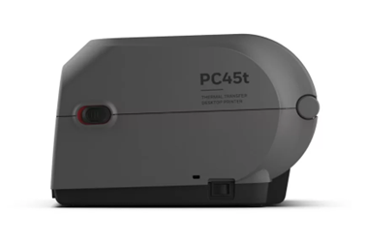
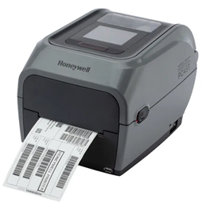
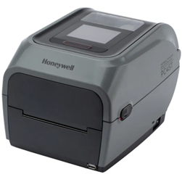
Caractéristiques – PC45 T – Honeywell
1. Caractéristiques
OS
Compatible Windows (InterDriver), Linux (CUPS), SAP et BarTender
Audio
Haut-parleur intégré pour les alertes sonores de statut
Grand écran tactile LCD couleur de 3,5 pouces (résolution 320 x 240)
Dimensions
285 mm x 211 mm x 175 mm
Ecran
Poids
2,7 kg
Processeur
Plateforme Honeywell Printer Edge™ pour une gestion centralisée, une sécurité renforcée et des mises à jour automatisées
Ports d'interfaces
USB 2.0 Device, USB 2.0 Host (x2), Ethernet et Bluetooth
Mémoire
256 Mo de mémoire SDRAM et 512 Mo de mémoire Flash
Châssis robuste de niveau entreprise avec de nombreux accessoires de conception nouveaux
Fixation & supports
Lecteur
(codes-barres)
Supporte toutes les principales symbologies 1D et 2D, y compris Aztec, Data Matrix, QR-Code et Dot Code
Wi-Fi 6 et Bluetooth 5.1 LE en standard ; option WWAN disponible pour les déploiements accélérés.
Connectivité
Vitesse d'impression
Jusqu'à 8 ips (203 mm/s) en 203 dpi ; 6 ips en 300 dpi
Température
Température de fonctionnement : +5°C à +40°C
Température de stockage : -40°C à +60°C
Notifications
Indicateur d'état LED large et affichage sur écran tactile pour un suivi en temps réel
Humidité
10% à 80%, sans condensation
Indice de protection
Certifications de sécurité CB, CE et conformité aux directives EMC Europe (Classe B)
Support ruban
Mandrins de 0,5" ou 1" ; Longueur jusqu'à 300 m

Slide 4
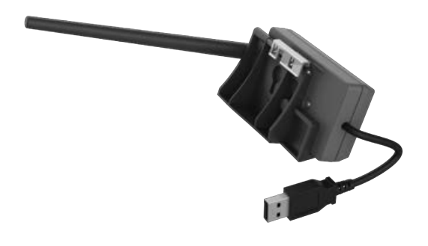
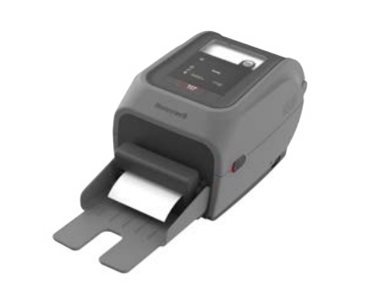
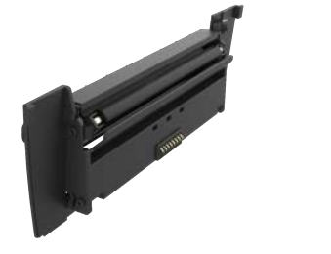
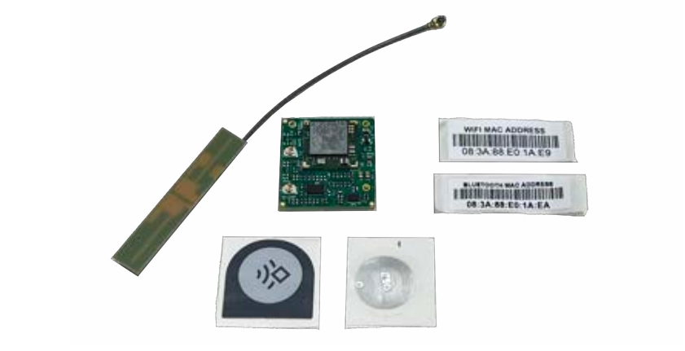
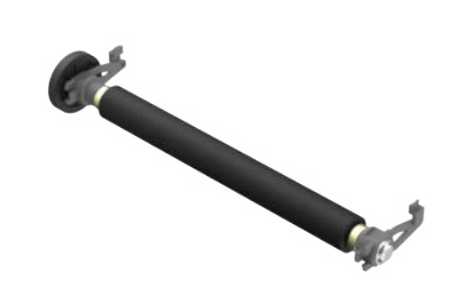
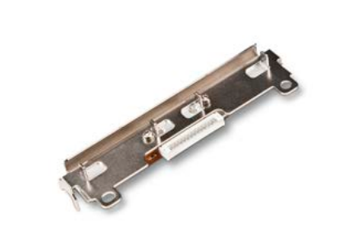
Accessoires – PC45 T – Honeywell
2. Accessoires
WWAN 4G LTE - Modem cellulaire
Cutter standard
Bande auto-adhésive standard
Rouleau de plaque
Assemblage de tête d'impression DPI, 4"
Carte Wi-Fi et Bluetooth

